Slide 1
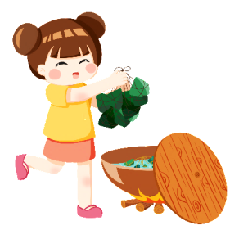
珍惜粮食 守护健康
---食品安全，从我做起，拒绝浪费，健康你我---

Slide 2
目
录
PRODUCT PLANNING
01.垃圾食品对人体的危害
02.食品安全应注意的问题
03.光盘行动，从我做起

Slide 3
01
PART TWO
垃圾食品
对人体的危害
垃圾食品经过炸、烤、烧等加工工艺使营养成分部分或完全丧失，或在加工过程中添加、生成或长期过量食用在人体内产生有害物质潴留的食品。

Slide 4
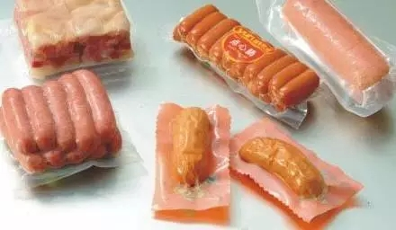
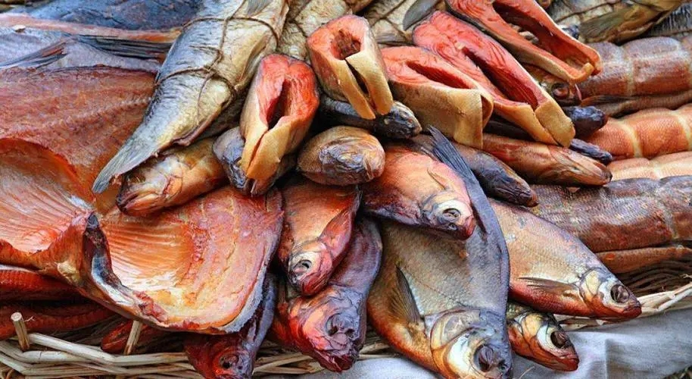
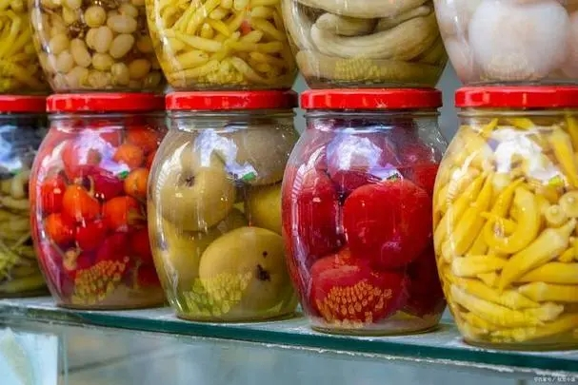
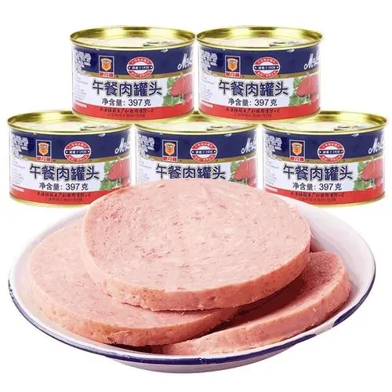
十大垃圾食品分别指油炸食品、罐头类食品、腌制食品、加工的肉类食品、肥肉和动物内脏类食物、奶油制品、方便面、烧烤类食品、冷冻甜点、蜜饯。

Slide 5
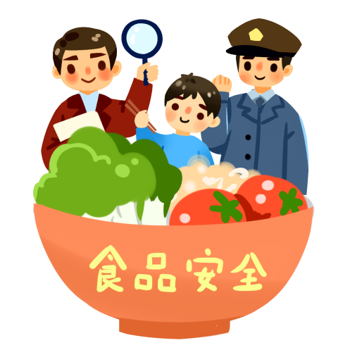
垃圾食品对人体的危害
严重可导致癌症
这些垃圾食品大多都属于“三高三低”（高热量，高钠，高脂肪；低纤维，低维生素，低矿物质），长期食用会对人体的健康造成不利影响。

Slide 6
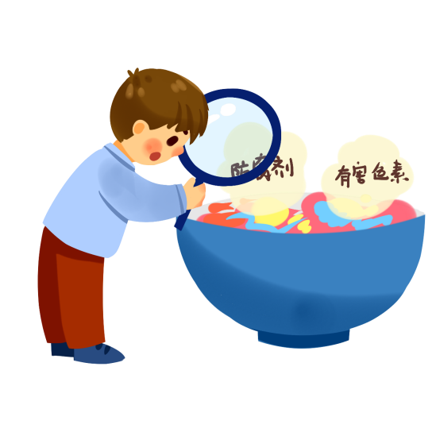
垃圾食品对人体的危害
影响身体正常发育
常吃这些小食品，而导致孩子平时多不按时正常用餐，打乱了正常的饮食规律。从而影响身体的正常发育。

Slide 7
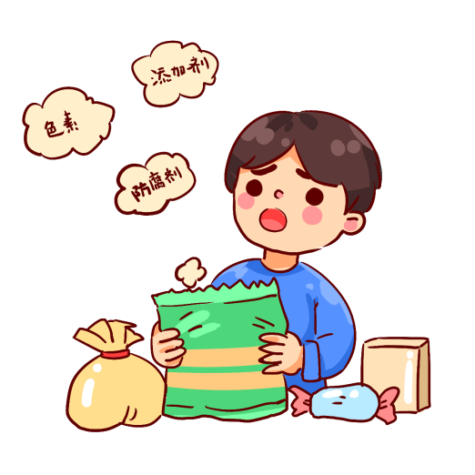
垃圾食品对人体的危害
易引发多种疾病
经常食用一些小食品。尤其不符合卫生标准的“三无”食品，其里面含有的多种化学添加剂，如染色剂、防腐剂、甜味剂等，长期食用会导致胃热积滞、食欲下降，甚至厌食、偏食。而长期偏食会导致儿童营养素摄入不足，免疫力下降，因而影响身体正常发育，甚至引发白血病。

Slide 8
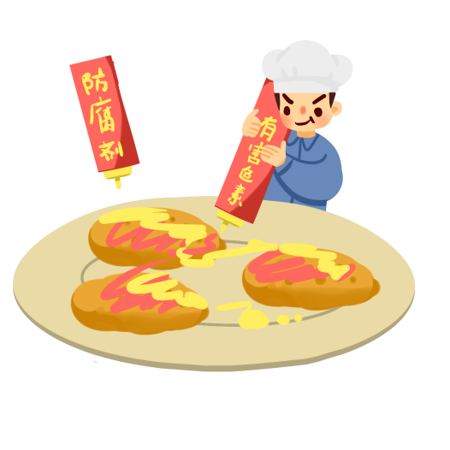
垃圾食品对人体的危害
恶劣的加工环境
食品加工小作坊的生产环境普遍较差。多数小作坊在乡镇中或者城乡结合部。由于环境限制，多数小作坊没有专门的生产场所，原料区、加工区和产品区不分，生产与生活居所在一起混用，且无防虫、防尘、防鼠措施，卫生较差。原料不把关，出厂不检验，易受各种污染。目前小作坊的生产条件差是引起二次污染造成食品安全问题的重要隐患之一

Slide 9
垃圾食品对人体的危害
染色剂
吊白块
乱用或超量使用食品添加剂
防腐剂
瘦肉精
小作坊存在的主要问题有生产经营人员卫生知识缺乏，个人卫生较差；生产场所卫生条件差，加工场所狭小拥挤，功能用房不足；生产设备简陋，手工操作为主，食品质量难以保证；食品无生产日期、保质期或填写不准确；乱用或超量使用食品添加剂；
塑化剂
增味剂
漂白剂
罂粟壳
甜味素
亚硝酸盐

Slide 10
02
食品安全应注意的问题

Slide 11
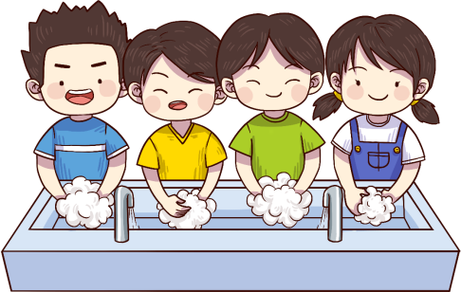
食品安全应注意的问题
生活中怎样注意饮食卫生呢？
饭前便后勤洗手
生吃瓜果要清洗,不随便吃野菜野果。
不喝生水少喝饮料
不随意购买、食用街头小摊贩出售的劣质食品、饮料。
多喝水按时睡觉
每天早晚刷牙

Slide 12
食品安全应注意的问题
拒绝“三无产品”
无生产日期
无质量
合格证
无生产厂家
三无食品可能是过期食品、含有色素和防腐剂的食品，甚至是地下工厂生产的食品。食用了这一类食品，吃过后轻则腹痛，重则呕吐、腹泻、以至食物中毒。

Slide 13
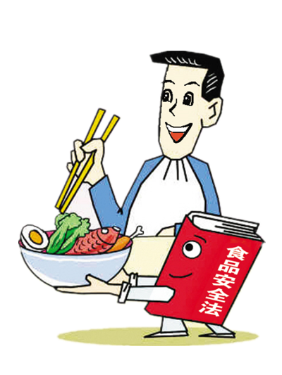
食品安全应注意的问题
成份
商标
生产日期
保质期
净含量
保存方法
防伪条形码
制造商名称、地址
QS标识

Slide 14
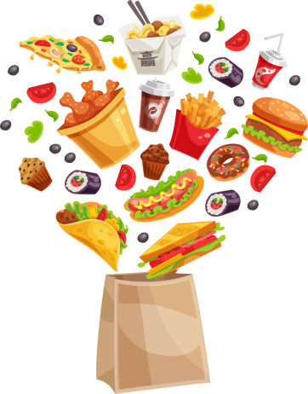
食品安全应注意的问题
不盲目随从广告，广告的宣传并不代表科学，是商家利益的体现。

Slide 15
03
光盘行动 从我做起

Slide 16
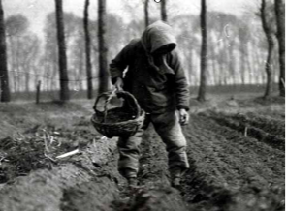
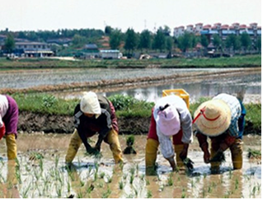
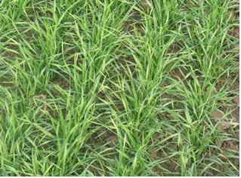
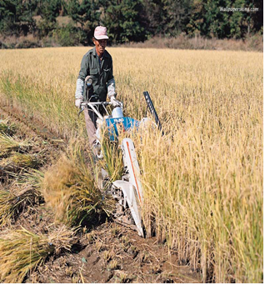
-你们知道粮食是怎么来的吗？-
播种
耕种
施肥 管理
收获
粮食来之不易

Slide 17
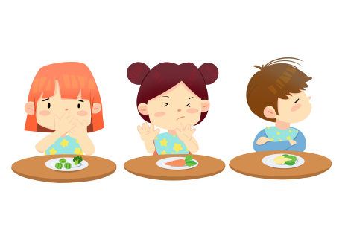
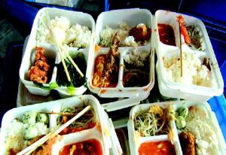
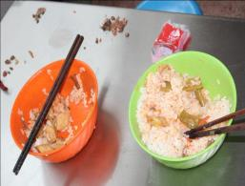
-你浪费粮食了吗？-
粮食如此来之不易，可是……

Slide 18
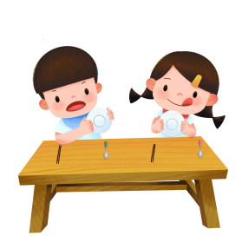
-你浪费粮食了吗？-
粮食如此来之不易，可是……
全国每年浪费食物总量折合粮食约５００亿公斤，接近全国粮食总产量的10分之1。每年最少倒掉约２亿人一年的食物或口粮。
每人一天浪费一粒米
够一个人吃237年
够237个人吃一年！
够86666个人吃一天！

Slide 19
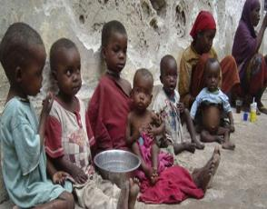
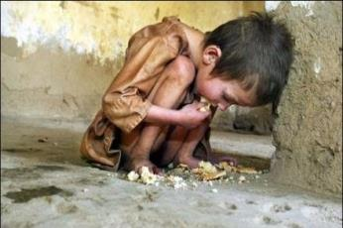
-你浪费粮食了吗？-
当我们这样浪费粮食的时候，想想他们……

Slide 20
-你浪费粮食了吗？-
你会节约吗？
1、珍惜粮食，适量定餐，避免剩餐，减少浪费。
2、不攀比，以节约为荣，浪费为耻。
3、吃饭时吃多少盛多少，不扔剩饭剩菜。
4、看到浪费现象勇敢地起来制止，尽力减少浪费。
5、做节约宣传员，向家人、亲戚、朋友宣传浪费的可怕后果。
6、饮食均衡，不偏食，不挑食。
7、到饭店吃饭时，点饭点菜不浪费，若有剩余的要带回家。
8、积极监督身边的亲人和朋友，及时制止浪费粮食的现象。

